Slide 1

Лекция 1
Основы JavaScript
для веб-разработки
Синтаксис, типы, выражения, операторы, объекты, массивы и функции
Храмов Дмитрий Эдуардович
Разработка пользовательских интерфейсов • JavaScript
1

Slide 2
Разработка пользовательских интерфейсов
Зачем эта лекция?
JavaScript — язык поведения веб-интерфейса
Перед DOM и браузером нужно понять основу языка
Синтаксис, типы и функции влияют на качество UI-кода
Объекты и массивы — база работы с данными интерфейса
Разработка пользовательских интерфейсов • JavaScript
2

Slide 3
Методика курса
Объединяем две вводные темы
Лекция дает целостную карту языка
Подробности объектов, массивов и функций закрепляются на практике
Классы, модули и асинхронность — следующий уровень
Сегодня главное: уверенно читать и писать базовый код
Разработка пользовательских интерфейсов • JavaScript
3

Slide 4
Результат занятия
Что студент должен унести
Как читается программа на JavaScript
Почему числа и строки ведут себя не всегда очевидно
Как управлять потоком выполнения
Как данные собираются в объекты, массивы и функции
Разработка пользовательских интерфейсов • JavaScript
5

Slide 5
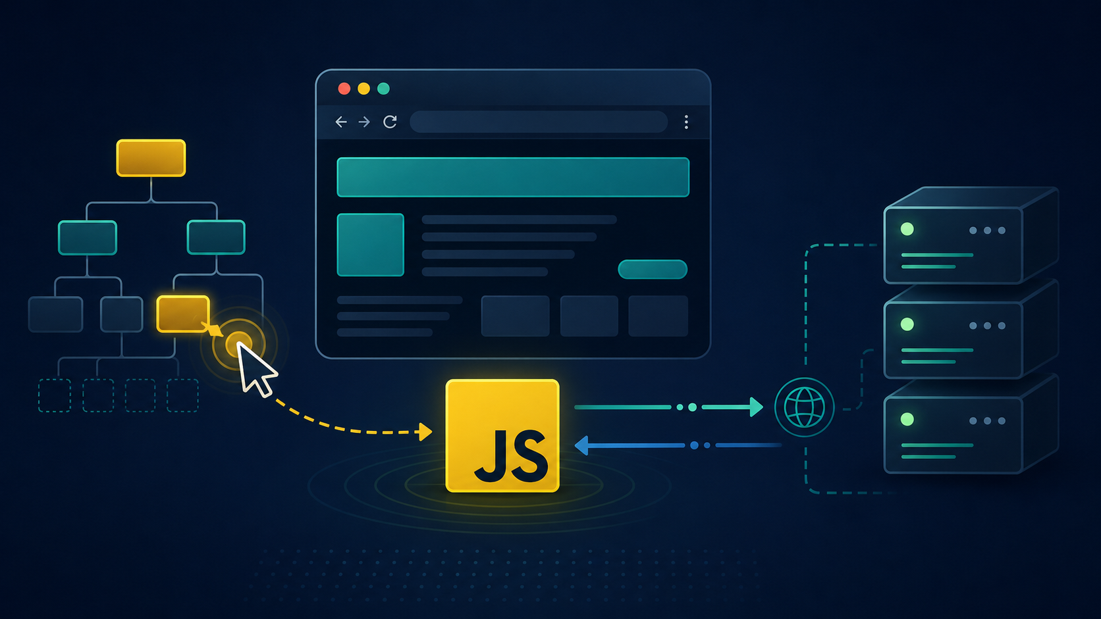
Раздел лекции
Часть I. JavaScript в веб-разработке
Почему язык интерфейсов стал языком приложений
Разработка пользовательских интерфейсов • JavaScript
6

Slide 6
JavaScript • основы
JavaScript начинался в браузере
Оживление HTML-страниц
Обработка действий пользователя
Проверка форм до отправки на сервер
Динамическое изменение страницы
Разработка пользовательских интерфейсов • JavaScript
7

Slide 7
JavaScript • основы
Сегодня JavaScript шире браузера
Клиентская логика веб-приложений
Серверная разработка через Node.js
Инструменты сборки и тестирования
Фреймворки и библиотеки интерфейсов
Разработка пользовательских интерфейсов • JavaScript
8

Slide 8
Среда выполнения
Где выполняется JavaScript?
В браузере: Chrome, Firefox, Safari, Edge
На сервере: Node.js и совместимые среды
В инструментах разработки: сборщики, тесты, CLI
Встроенно: приложения, расширения, автоматизация
Разработка пользовательских интерфейсов • JavaScript
9

Slide 9
JavaScript • схема
Путь JavaScript-кода в вебе
HTML
<script>
JS engine
DOM/API
UI response
Разработка пользовательских интерфейсов • JavaScript
10

Slide 10
Термины
ECMAScript и JavaScript
ECMAScript — стандарт языка
JavaScript — практическая реализация в средах выполнения
Браузер добавляет Web API: DOM, события, fetch
Node.js добавляет свои API: файлы, процесс, серверы
Разработка пользовательских интерфейсов • JavaScript
11

Slide 11
Практическая причина
Почему важно начать с основ языка
Ошибки типов проявляются в интерфейсе
Неправильное сравнение ломает логику форм
Неверная работа с массивами портит данные
Слабая структура функций усложняет сопровождение
Разработка пользовательских интерфейсов • JavaScript
12

Slide 12

Раздел лекции
Часть II. Текст программы
Лексическая структура, комментарии, литералы и строгий режим
Разработка пользовательских интерфейсов • JavaScript
13

Slide 13
JavaScript • основы
Программа как текст
Код состоит из символов, токенов и инструкций
Пробелы и переносы обычно разделяют элементы
Некоторые переносы могут влиять на смысл
Читаемость — часть качества программы
Разработка пользовательских интерфейсов • JavaScript
14

Slide 14
JavaScript • сравнение
Что видит человек и движок?
Человек
JS engine
имена переменных
комментарии
структура блоков
смысловые отступы
ключевые слова
литералы
операторы
разделители и блоки
Разработка пользовательских интерфейсов • JavaScript
15

Slide 15
JavaScript • пример
Комментарии
// Однострочный комментарий
/*
Многострочный комментарий
*/
const total = price * count;
Объясняют намерение
Не должны пересказывать очевидное
Устаревший комментарий вреднее отсутствия
Разработка пользовательских интерфейсов • JavaScript
16

Slide 16
JavaScript • основы
Литералы
Литерал — значение, записанное прямо в коде
Числа: 10, 3.14, 0xff
Строки: "text", 'text', `text`
Объекты и массивы тоже имеют литеральную форму
Разработка пользовательских интерфейсов • JavaScript
17

Slide 17
JavaScript • карта понятий
Основные виды литералов
Числовые
Строковые
Булевские
10, 3.14, 0b1010
"hello", `hello`
true / false
null
Массив
Объект
намеренно пусто
[1, 2, 3]
{ name: "Ann" }
Разработка пользовательских интерфейсов • JavaScript
18

Slide 18
JavaScript • пример
Строгий режим
"use strict";
let x = 10;
// Ошибки становятся заметнее
// Код ведет себя предсказуемее
Строгий режим запрещает часть опасных конструкций
В модулях ES strict включен автоматически
Для учебного кода полезен как дисциплина
Разработка пользовательских интерфейсов • JavaScript
19

Slide 19
JavaScript • основы
Идентификаторы и имена
Имя должно быть осмысленным
Нельзя использовать зарезервированные слова
Стиль camelCase часто применяют в JS
Хорошее имя снижает потребность в комментариях
Разработка пользовательских интерфейсов • JavaScript
20

Slide 20
JavaScript • основы
Зарезервированные слова
if, else, switch, for, while
class, function, return
try, catch, finally, throw
import, export, await, yield
Разработка пользовательских интерфейсов • JavaScript
21

Slide 21
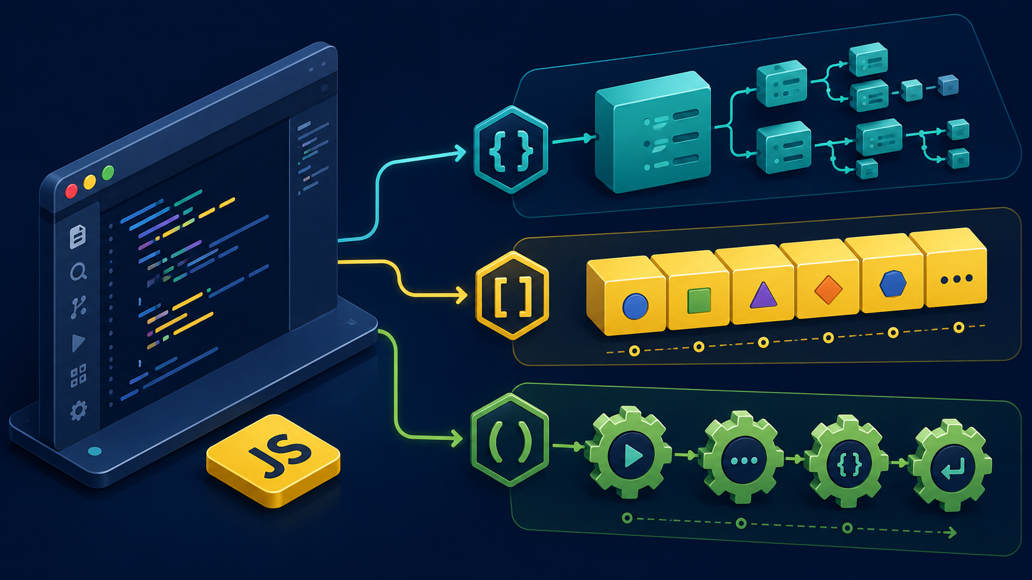
Раздел лекции
Часть III. Значения и типы
Числа, строки, даты, null, undefined и преобразования
Разработка пользовательских интерфейсов • JavaScript
22

Slide 22
JavaScript • карта понятий
Карта типов JavaScript
Number
BigInt
String
обычные числа
целые произвольной длины
текст
Boolean
null
undefined
true / false
нет значения
не задано
Symbol
Object
Function
уникальный идентификатор
ссылочные структуры
вызываемый объект
Разработка пользовательских интерфейсов • JavaScript
23

Slide 23
JavaScript • основы
Примитивы и объекты
Примитивные значения неизменяемы
Объекты изменяемы через ссылку
Массив и функция — разновидности объектов
Это влияет на копирование и сравнение
Разработка пользовательских интерфейсов • JavaScript
24

Slide 24
JavaScript • пример
typeof: быстрый взгляд на тип
typeof 42 // "number"
typeof "hello" // "string"
typeof true // "boolean"
typeof undefined // "undefined"
typeof {} // "object"
typeof [] // "object"
typeof полезен, но не идеален
Массив тоже объект
Для массивов есть Array.isArray()
Разработка пользовательских интерфейсов • JavaScript
25

Slide 25
JavaScript • основы
Number
Один основной числовой тип
Используется для целых и дробных значений
Основан на формате с плавающей точкой
Удобен, но имеет ограничения точности
Разработка пользовательских интерфейсов • JavaScript
26

Slide 26
JavaScript • пример
Арифметика
let a = 10 + 5;
let b = 10 - 5;
let c = 10 * 5;
let d = 10 / 3;
let r = 10 % 3;
let p = 2 ** 8;
% возвращает остаток
** — возведение в степень
Приоритет операций имеет значение
Разработка пользовательских интерфейсов • JavaScript
27

Slide 27
JavaScript • пример
Ошибка округления
0.1 + 0.2
// 0.30000000000000004
0.3 - 0.2
// 0.09999999999999998
Дроби хранятся в двоичном виде
Не все десятичные дроби представимы точно
Деньги и измерения требуют аккуратности
Разработка пользовательских интерфейсов • JavaScript
28

Slide 28
Числа с плавающей точкой
Как сравнивать дробные числа
Не проверять равенство дробей напрямую
Использовать допустимую погрешность
Округлять только на этапе вывода
Хранить деньги в целых минимальных единицах
Разработка пользовательских интерфейсов • JavaScript
29

Slide 29
JavaScript • пример
BigInt
const big = 9007199254740993n;
const result = big + 10n;
// Нельзя смешивать Number и BigInt напрямую
// big + 10 → TypeError
BigInt — целые произвольной длины
Подходит для больших идентификаторов и точной целой арифметики
Не заменяет дробные вычисления
Разработка пользовательских интерфейсов • JavaScript
30

Slide 30
JavaScript • основы
Дата и время
Date хранит момент времени
Месяцы в Date исторически имеют нюансы
Часовые пояса влияют на отображение
Для UI важно разделять хранение и показ времени
Разработка пользовательских интерфейсов • JavaScript
31

Slide 31
JavaScript • пример
Date: базовый пример
const now = new Date();
const year = now.getFullYear();
const month = now.getMonth() + 1;
const text = now.toLocaleString("ru-RU");
Дата в коде и дата на экране — не одно и то же
Пользователь видит локализованное представление
Разработка пользовательских интерфейсов • JavaScript
32

Slide 32
JavaScript • основы
String
Строки — неизменяемые последовательности символов
Можно использовать одинарные и двойные кавычки
Шаблонные литералы удобны для подстановки
Методы строк возвращают новое значение
Разработка пользовательских интерфейсов • JavaScript
33

Slide 33
JavaScript • пример
Строковые литералы
const a = "Привет";
const b = 'Привет';
const name = "Анна";
const c = `Привет, ${name}!`;
Шаблонные литералы используют обратные кавычки
Подстановка выражений через ${...}
Разработка пользовательских интерфейсов • JavaScript
34

Slide 34
JavaScript • пример
Полезные методы строк
const text = " JavaScript ";
text.trim();
text.toUpperCase();
text.includes("Script");
text.replace("Java", "Type");
Методы не меняют исходную строку
Результат нужно сохранить или сразу использовать
Разработка пользовательских интерфейсов • JavaScript
35

Slide 35
JavaScript • сравнение
null и undefined
undefined
null
значение не задано
переменная объявлена без значения
функция ничего не вернула
свойство отсутствует
пустое значение задано явно
часто означает «нет объекта»
обычно ставит разработчик
используется как намерение
Разработка пользовательских интерфейсов • JavaScript
36

Slide 36
JavaScript • основы
Boolean
true и false управляют логикой
Используются в условиях и циклах
Многие значения могут приводиться к boolean
False: false, 0, "", null, undefined, NaN
Разработка пользовательских интерфейсов • JavaScript
37

Slide 37
JavaScript • пример
Преобразование к boolean
Boolean(0) // false
Boolean("") // false
Boolean("0") // true
Boolean([]) // true
Boolean(null) // false
Не путать пустую строку и строку "0"
Пустой массив — объект, поэтому true
Разработка пользовательских интерфейсов • JavaScript
38

Slide 38
Раздел лекции
Часть IV. Переменные, выражения и операции
Как программа хранит значения и вычисляет результат
Разработка пользовательских интерфейсов • JavaScript
39

Slide 39
JavaScript • сравнение
let, const, var
Современный код
var
const — значение ссылки не переопределяется
let — значение может изменяться
блочная область видимости
предсказуемее поведение
функциональная область видимости
историческая конструкция
поднимается иначе
в новом коде обычно избегают
Разработка пользовательских интерфейсов • JavaScript
40

Slide 40
JavaScript • пример
Объявление переменных
const course = "UI";
let score = 0;
score = score + 10;
// course = "JS"; // ошибка
const не делает объект неизменяемым
let используем там, где значение меняется
Разработка пользовательских интерфейсов • JavaScript
41

Slide 41
JavaScript • пример
const и изменяемый объект
const user = { name: "Ivan" };
user.name = "Petr"; // можно
// user = {}; // нельзя
const фиксирует привязку имени
Содержимое объекта может изменяться
Разработка пользовательских интерфейсов • JavaScript
42

Slide 42
JavaScript • основы
Присваивание
Оператор = записывает значение в переменную
+=, -=, *=, /= сокращают частые операции
Деструктуризация извлекает части объекта или массива
Присваивание тоже является выражением
Разработка пользовательских интерфейсов • JavaScript
43

Slide 43
JavaScript • пример
Деструктуризация
const point = { x: 10, y: 20 };
const { x, y } = point;
const values = ["a", "b", "c"];
const [first, second] = values;
Удобно при работе с данными форм и API
Делает код компактнее, но не стоит злоупотреблять
Разработка пользовательских интерфейсов • JavaScript
44

Slide 44
JavaScript • основы
Выражение
Выражение вычисляется в значение
2 + 2
user.name
isActive && hasAccess
calculateTotal(items)
Разработка пользовательских интерфейсов • JavaScript
45

Slide 45
JavaScript • основы
Оператор и инструкция
Оператор выполняет действие
Инструкция может содержать выражение
Блок объединяет несколько инструкций
Пустой оператор существует, но почти не нужен
Разработка пользовательских интерфейсов • JavaScript
46

Slide 46
JavaScript • пример
Оператор-выражение
let x = 1;
x++;
console.log(x);
{
const y = x * 2;
}
Не каждое выражение полезно как отдельная инструкция
Блок задает область видимости для let/const
Разработка пользовательских интерфейсов • JavaScript
47

Slide 47
JavaScript • основы
Первичные выражения
Литералы: 1, "text", true
Имена: user, total, document
this
Группировка: (a + b) * c
Разработка пользовательских интерфейсов • JavaScript
48

Slide 48
JavaScript • пример
Доступ к свойствам
user.name
user["name"]
items[0]
form.elements.email
Через точку — когда имя известно
Через скобки — когда имя хранится в переменной
Разработка пользовательских интерфейсов • JavaScript
49

Slide 49
JavaScript • пример
Условный доступ
const city = user?.address?.city;
const result = handler?.();
// Если части цепочки нет — вернется undefined
Позволяет безопасно читать вложенные свойства
Не заменяет полноценную проверку данных
Разработка пользовательских интерфейсов • JavaScript
50

Slide 50
JavaScript • основы
Инициализаторы объектов и массивов
Объект собирает именованные свойства
Массив хранит упорядоченный набор
Литералы позволяют создавать структуры прямо в коде
Это база передачи данных в UI
Разработка пользовательских интерфейсов • JavaScript
51

Slide 51
JavaScript • пример
Объект и массив
const crop = {
name: "Пшеница",
area: 120.5
};
const crops = ["Пшеница", "Рожь", "Овес"];
Объект описывает сущность
Массив хранит коллекцию
Разработка пользовательских интерфейсов • JavaScript
52

Slide 52
JavaScript • основы
Арифметические выражения
+ сложение или конкатенация
- * / обычная арифметика
% остаток от деления
** возведение в степень
Разработка пользовательских интерфейсов • JavaScript
53

Slide 53
JavaScript • пример
+ может быть ловушкой
1 + 2 // 3
"1" + 2 // "12"
1 + "2" // "12"
"5" - 2 // 3
+ со строкой дает склеивание
Другие арифметические операции часто приводят к числу
Разработка пользовательских интерфейсов • JavaScript
54

Slide 54
Раздел лекции
Часть V. Сравнения, логика и управление потоком
Условия, циклы и переходы
Разработка пользовательских интерфейсов • JavaScript
55

Slide 55
JavaScript • сравнение
== и ===
==
===
сравнивает с приведением типов
может давать неожиданный результат
исторически встречается в коде
в учебном коде лучше избегать
строгое сравнение
без автоматического приведения
предсказуемее
рекомендуется по умолчанию
Разработка пользовательских интерфейсов • JavaScript
56

Slide 56
JavaScript • пример
Равенство
0 == false // true
0 === false // false
"5" == 5 // true
"5" === 5 // false
null == undefined // true
В интерфейсах такие ошибки особенно неприятны
По умолчанию используем === и !==
Разработка пользовательских интерфейсов • JavaScript
57

Slide 57
JavaScript • основы
Выражения отношений
<, >, <=, >=
in — есть ли свойство в объекте
instanceof — принадлежность к классу/конструктору
Результат — boolean
Разработка пользовательских интерфейсов • JavaScript
58

Slide 58
JavaScript • пример
Логические выражения
isValid && hasAccess
isAdmin || isOwner
!isDisabled
const name = inputValue || "Без имени";
&& — «и»
|| — «или»
! — отрицание
Разработка пользовательских интерфейсов • JavaScript
59

Slide 59
JavaScript • основы
Short-circuit evaluation
&& останавливается на первом false-подобном значении
|| останавливается на первом true-подобном значении
Это используется для значений по умолчанию
Но может ухудшить читаемость
Разработка пользовательских интерфейсов • JavaScript
60

Slide 60
JavaScript • пример
Оператор ??
const count = userCount ?? 0;
// Использует значение справа только при null/undefined
// 0 и "" не заменяются
Полезен для форм и настроек
Отличается от ||
Разработка пользовательских интерфейсов • JavaScript
61

Slide 61
JavaScript • пример
if / else if / else
if (score >= 85) {
grade = "отлично";
} else if (score >= 70) {
grade = "хорошо";
} else {
grade = "нужно доработать";
}
Условие должно быть читаемым
Сложные проверки лучше выносить в функции
Разработка пользовательских интерфейсов • JavaScript
62

Slide 62
JavaScript • пример
switch
switch (role) {
case "admin":
access = "full";
break;
case "student":
access = "limited";
break;
default:
access = "none";
}
Удобен для выбора из фиксированного набора
Не забываем break
Разработка пользовательских интерфейсов • JavaScript
63

Slide 63
JavaScript • основы
Циклы
while — пока условие истинно
do/while — выполнить минимум один раз
for — классический счетчик
for/of — перебор значений коллекции
for/in — перебор ключей объекта
Разработка пользовательских интерфейсов • JavaScript
64

Slide 64
JavaScript • пример
for и while
for (let i = 0; i < 5; i++) {
console.log(i);
}
let n = 5;
while (n > 0) {
n--;
}
for удобен при известном числе повторов
while — когда главный критерий условие
Разработка пользовательских интерфейсов • JavaScript
65

Slide 65
JavaScript • пример
for/of и for/in
const items = ["a", "b", "c"];
for (const item of items) {
console.log(item);
}
for (const key in user) {
console.log(key, user[key]);
}
for/of — значения массива
for/in — имена свойств объекта
Разработка пользовательских интерфейсов • JavaScript
66

Slide 66
JavaScript • основы
Переходы
break — выйти из цикла или switch
continue — перейти к следующей итерации
return — вернуть результат функции
throw — выбросить ошибку
try/catch/finally — обработать ошибку
Разработка пользовательских интерфейсов • JavaScript
67

Slide 67
JavaScript • пример
try / catch / finally
try {
const data = JSON.parse(text);
} catch (error) {
console.error("Некорректный JSON");
} finally {
console.log("Попытка завершена");
}
Ошибки должны обрабатываться предсказуемо
Пользователь не должен видеть «сырой» stack trace
Разработка пользовательских интерфейсов • JavaScript
68

Slide 68
JavaScript • основы
debugger и with
debugger останавливает выполнение в инструментах разработчика
with изменяет поиск имен и считается опасной конструкцией
В современном коде with практически не используется
Строгий режим запрещает with
Разработка пользовательских интерфейсов • JavaScript
69

Slide 69
Раздел лекции
Часть VI. Объекты и массивы
Как JavaScript представляет данные интерфейса
Разработка пользовательских интерфейсов • JavaScript
70

Slide 70
JavaScript • основы
Объект
Коллекция свойств: ключ → значение
Описывает сущность предметной области
Может хранить данные и методы
Почти всё сложное в JS связано с объектами
Разработка пользовательских интерфейсов • JavaScript
71

Slide 71
JavaScript • пример
Создание объекта
const user = {
name: "Мария",
role: "student",
active: true
};
Литерал объекта — самый частый способ создания
Ключи обычно строки
Значение может быть любого типа
Разработка пользовательских интерфейсов • JavaScript
72

Slide 72
JavaScript • пример
Чтение и запись свойств
user.name;
user["role"];
user.active = false;
user.group = "ИСиТ";
Свойства можно добавлять динамически
Это удобно, но требует дисциплины данных
Разработка пользовательских интерфейсов • JavaScript
73

Slide 73
JavaScript • пример
Удаление и проверка
delete user.group;
"name" in user;
user.hasOwnProperty("role");
Object.hasOwn(user, "role");
delete удаляет свойство
Проверка нужна при внешних данных и API
Разработка пользовательских интерфейсов • JavaScript
74

Slide 74
JavaScript • основы
Перечисление свойств
Object.keys(obj) — ключи
Object.values(obj) — значения
Object.entries(obj) — пары ключ–значение
for/in перебирает перечислимые свойства
Разработка пользовательских интерфейсов • JavaScript
75

Slide 75
JavaScript • пример
Object.entries()
for (const [key, value] of Object.entries(user)) {
console.log(key, value);
}
Удобно для таблиц, форм и отладки
Связка с деструктуризацией делает код короче
Разработка пользовательских интерфейсов • JavaScript
76

Slide 76
JavaScript • основы
Сериализация объектов
JSON.stringify(obj) превращает объект в строку
JSON.parse(text) восстанавливает объект из JSON
Не все значения корректно сериализуются
Функции в JSON не сохраняются
Разработка пользовательских интерфейсов • JavaScript
77

Slide 77
JavaScript • пример
JSON
const text = JSON.stringify(user);
const copy = JSON.parse(text);
console.log(text);
JSON — основной формат обмена данными в вебе
Важно обрабатывать ошибки parse
Разработка пользовательских интерфейсов • JavaScript
78

Slide 78
JavaScript • основы
Массив
Упорядоченная коллекция элементов
Индексация начинается с 0
Длина доступна через length
Подходит для списков, таблиц, результатов поиска
Разработка пользовательских интерфейсов • JavaScript
79

Slide 79
JavaScript • пример
Создание массива
const numbers = [1, 2, 3];
const crops = ["Пшеница", "Овес"];
crops[0];
crops[1] = "Рожь";
Массив — объект со специальным поведением
Индексы — целочисленные ключи
Разработка пользовательских интерфейсов • JavaScript
80

Slide 80
JavaScript • основы
Длина массива
length показывает позицию после последнего элемента
Изменение length может обрезать массив
Пустые места возможны, но опасны
Разреженные массивы лучше не создавать без необходимости
Разработка пользовательских интерфейсов • JavaScript
81

Slide 81
JavaScript • пример
Добавление и удаление
items.push("new");
items.pop();
items.unshift("first");
items.shift();
push/pop работают с концом массива
unshift/shift работают с началом и могут быть дороже
Разработка пользовательских интерфейсов • JavaScript
82

Slide 82
JavaScript • пример
Итерация по массиву
for (const item of items) {
console.log(item);
}
items.forEach((item) => {
console.log(item);
});
for/of хорошо читается
forEach не прерывается через break
Разработка пользовательских интерфейсов • JavaScript
83

Slide 83
JavaScript • основы
Методы массивов как стиль мышления
map — преобразовать каждый элемент
filter — оставить подходящие
find — найти первый подходящий
reduce — собрать итоговое значение
Разработка пользовательских интерфейсов • JavaScript
84

Slide 84
JavaScript • пример
map / filter / reduce
const prices = [10, 20, 30];
const withTax = prices.map(p => p * 1.2);
const big = prices.filter(p => p >= 20);
const total = prices.reduce((s, p) => s + p, 0);
Функциональный стиль важен в UI-разработке
Данные часто преобразуются перед отображением
Разработка пользовательских интерфейсов • JavaScript
85

Slide 85
JavaScript • основы
Многомерные массивы
Массивы могут содержать другие массивы
Используются для таблиц и матриц
В веб-интерфейсах чаще применяют массив объектов
Структура данных должна быть удобна для вывода
Разработка пользовательских интерфейсов • JavaScript
86

Slide 86
Раздел лекции
Часть VII. Функции
Повторное использование, параметры, стрелки и функциональный стиль
Разработка пользовательских интерфейсов • JavaScript
87

Slide 87
JavaScript • основы
Функция
Именованный или анонимный блок логики
Принимает параметры
Может возвращать значение
Позволяет убрать дублирование
Разработка пользовательских интерфейсов • JavaScript
88

Slide 88
JavaScript • пример
Объявление функции
function sum(a, b) {
return a + b;
}
const result = sum(2, 3);
Объявление функции поднимается
Подходит для основной логики
Разработка пользовательских интерфейсов • JavaScript
89

Slide 89
JavaScript • пример
Функциональное выражение
const sum = function(a, b) {
return a + b;
};
Функцию можно хранить в переменной
Функции в JS — значения
Разработка пользовательских интерфейсов • JavaScript
90

Slide 90
JavaScript • пример
Стрелочная функция
const sum = (a, b) => a + b;
const square = x => x * x;
Короткий синтаксис
Часто используется в обработчиках и методах массивов
Имеет особенности this
Разработка пользовательских интерфейсов • JavaScript
91

Slide 91
JavaScript • основы
Параметры и аргументы
Параметры описываются в определении функции
Аргументы передаются при вызове
Можно задавать значения по умолчанию
Можно собирать остаток аргументов через ...rest
Разработка пользовательских интерфейсов • JavaScript
92

Slide 92
JavaScript • пример
Параметры по умолчанию и rest
function greet(name = "студент") {
return `Здравствуйте, ${name}`;
}
function total(...values) {
return values.reduce((s, x) => s + x, 0);
}
rest собирает аргументы в массив
Полезно для универсальных функций
Разработка пользовательских интерфейсов • JavaScript
93

Slide 93
JavaScript • основы
Область видимости
Глобальная область
Функциональная область
Блочная область для let/const
Вложенные функции видят внешние переменные
Разработка пользовательских интерфейсов • JavaScript
94

Slide 94
JavaScript • пример
Вложенная функция и замыкание
function makeCounter() {
let count = 0;
return function() {
count++;
return count;
};
}
Внутренняя функция помнит внешнее окружение
Это называется замыканием
Разработка пользовательских интерфейсов • JavaScript
95

Slide 95
JavaScript • основы
Функции как аргументы
Функцию можно передать другой функции
Обработчики событий — типичный пример
map/filter/reduce принимают функции
Это основа функционального программирования в JS
Разработка пользовательских интерфейсов • JavaScript
96

Slide 96
JavaScript • пример
Callback
function process(value, callback) {
const result = value * 2;
callback(result);
}
process(5, console.log);
Callback — функция обратного вызова
В асинхронном JS эта идея встречается постоянно
Разработка пользовательских интерфейсов • JavaScript
97

Slide 97
JavaScript • основы
Функциональное программирование
Данные преобразуются цепочками операций
Функции стараются делать небольшими и чистыми
Минимизируются побочные эффекты
Так легче тестировать и поддерживать UI-логику
Разработка пользовательских интерфейсов • JavaScript
98

Slide 98
JavaScript • основы
Когда функция становится плохой
Делает слишком много разных действий
Меняет внешние данные неожиданно
Имеет неочевидное имя
Содержит копию логики из другого места
Разработка пользовательских интерфейсов • JavaScript
99

Slide 99
Раздел лекции
Часть VIII. Мини-карта практики
Что будем закреплять на задачах
Разработка пользовательских интерфейсов • JavaScript
100

Slide 100
Практическая работа
Практика 1: базовый JavaScript
Типы данных
Арифметика и строки
Условия и циклы
Вывод результата и проверка типов
Разработка пользовательских интерфейсов • JavaScript
101

Slide 101
Практическая работа
Практика 2: данные и функции
Объекты и массивы
Функции для обработки текста
Подсчет частот и поиск
Функциональные методы массивов
Разработка пользовательских интерфейсов • JavaScript
102

Slide 102
JavaScript • основы
Типичные ошибки студентов
Путать = и ===
Склеивать строки вместо сложения чисел
Забывать let/const
Изменять исходные массивы без необходимости
Писать всю логику в одном большом блоке
Разработка пользовательских интерфейсов • JavaScript
103

Slide 103
JavaScript • основы
Как писать код аккуратнее
Одно действие — одна небольшая функция
Говорящие имена переменных
Строгое сравнение ===
Проверка входных данных
console.log — для диагностики, не для архитектуры
Разработка пользовательских интерфейсов • JavaScript
104

Slide 104
JavaScript • схема
Итоговая карта языка
значения
переменные
выражения
операторы
структуры данных
функции
Разработка пользовательских интерфейсов • JavaScript
105

Slide 105
Итог лекции
Главные выводы
JavaScript управляет поведением веб-интерфейса
Типы и преобразования требуют внимания
Объекты, массивы и функции — основа практического JS
Дальше: классы, модули, async и JavaScript в браузере
Разработка пользовательских интерфейсов • JavaScript
106

Slide 106
Источники
Что читать и где проверять
MDN Web Docs: справочник по JavaScript
JavaScript.info: учебное объяснение с примерами
DevDocs: быстрый справочник
Документация нужна постоянно, а не только перед экзаменом
Разработка пользовательских интерфейсов • JavaScript
107

